Slide 1

তথ্য প্রযুক্তির নিরাপদ ব্যবহার
অষ্টম শ্রেণি - তৃতীয় অধ্যায়

Slide 2

আজকের পাঠ পরিকল্পনা
নিরাপত্তার ধারণা
ম্যালওয়্যারের প্রকারভেদ
ভাইরাস, ওয়ার্ম ও ট্রোজান
সুরক্ষা: ফায়ারওয়াল ও অ্যান্টিভাইরাস

Slide 3
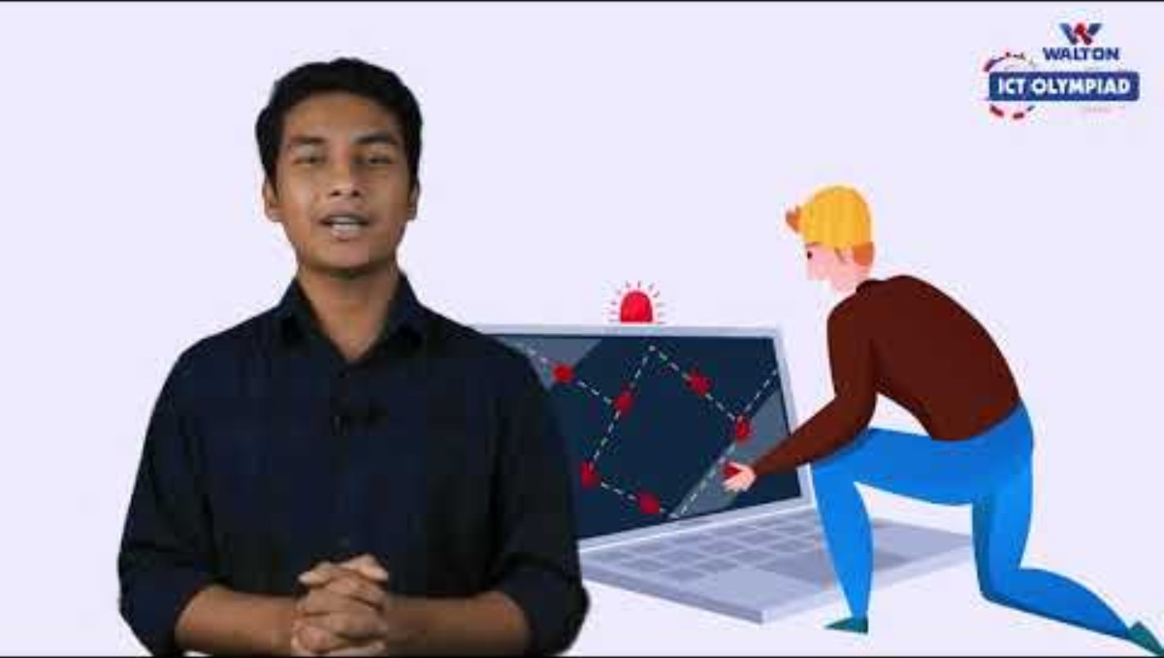

ভিডিও টিউটোরিয়াল

Slide 4
ম্যালওয়্যার (Malware) কী?
ম্যালওয়্যার হলো এক ধরনের ক্ষতিকর সফটওয়্যার যা আপনার কম্পিউটারের কাজকে বাধাগ্রস্ত করে বা তথ্য চুরি করে।

Slide 5



প্রধান ৩ ধরনের ম্যালওয়্যার
ভাইরাস
ওয়ার্ম
ট্রোজান

Slide 6

কম্পিউটার ভাইরাস
এটি নিজেকে পুনরুৎপাদন করতে পারে।
অন্য ফাইলের সাথে যুক্ত হয়ে ছড়ায়।
মানুষের হস্তক্ষেপ (যেমন পেনড্রাইভ) প্রয়োজন হয়।

Slide 7




কম্পিউটার ওয়ার্ম (Worm)
এটি নেটওয়ার্কের মাধ্যমে ছড়ায়।
নিজে নিজেই ছড়িয়ে পড়ে।
অতি দ্রুত পুরো নেটওয়ার্ক দখল করে।

Slide 8


ট্রোজান হর্স (Trojan)
এটি ভালো সফটওয়্যারের ছদ্মবেশে পিসিতে ঢোকে।
ব্যবহারকারীকে বোকা বানিয়ে সিস্টেমের ক্ষতি করে।
গুরুত্বপূর্ণ ফাইল মুছে দিতে পারে বা চুরি করতে পারে।

Slide 9

ফায়ারওয়াল (Firewall)
এটি একটি ডিজিটাল দেয়াল যা নেটওয়ার্কের অবৈধ অনুপ্রবেশ ঠেকায়।
তথ্য সুরক্ষা নিশ্চিত করে।
প্রতিটি পিসিতে এটি থাকা জরুরি।

Slide 10
মূল্যায়ন: ঝটপট কুইজ
প্রশ্ন | উত্তর
নিজে নিজে ছড়ায় কোনটি?
ছদ্মবেশে থাকে কোনটি?

Slide 11
শক্তিশালী পাসওয়ার্ড
পাসওয়ার্ড হতে হবে দীর্ঘ এবং জটিল।
নাম বা জন্মতারিখ ব্যবহার করবেন না।
অক্ষর, সংখ্যা ও চিহ্ন (যেমন: @, #, $) মেশান।
বিভিন্ন সাইটে একই পাসওয়ার্ড দেবেন না।

Slide 12


টু-ফ্যাক্টর অথেন্টিকেশন (2FA)
শুধুমাত্র পাসওয়ার্ড যথেষ্ট নয়! 2FA যোগ করুন।
ফোনে আসা কোড বা ওটিপি (OTP) ব্যবহার করুন।
এটি হ্যাকারদের আপনার অ্যাকাউন্টে ঢুকতে বাধা দেয়।

Slide 13
ফিশিং (Phishing) কী?
এটি এক ধরণের প্রতারণা। হ্যাকাররা নিজেকে ব্যাংক বা পরিচিত কোনো সেবাদাতা প্রতিষ্ঠানের মতো সাজিয়ে আপনার পাসওয়ার্ড ও ব্যক্তিগত তথ্য চুরি করে।
সতর্কতা: অজানা ইমেইল বা লিঙ্কে ক্লিক করবেন না।

Slide 14



বায়োমেট্রিক নিরাপত্তা
আঙুলের ছাপ
আইরিস স্ক্যান
ফেস আইডি

Slide 15
ডিজিটাল ফুটপ্রিন্ট
ইন্টারনেটে আপনি যা কিছু করেন—লাইক, শেয়ার বা কমেন্ট—তা চিরস্থায়ী হতে পারে। একেই ডিজিটাল ফুটপ্রিন্ট বলে।
মনে রাখবেন: ইন্টারনেট কখনো ভুলে যায় না!

Slide 16


স্বাস্থ্য ও সচেতনতা
সঠিক অঙ্গবিন্যাস (Posture) বজায় রাখুন।
দীর্ঘক্ষণ স্ক্রিনের দিকে তাকিয়ে থাকবেন না।
নিয়মিত বিরতি নিন এবং শারীরিক ব্যায়াম করুন।

Slide 17
মূল্যায়ন কুইজ
ফিশিং থেকে বাঁচার উপায় কী?
কেন একই পাসওয়ার্ড সব জায়গায় ব্যবহার করা উচিত নয়?
বায়োমেট্রিক কী? উদাহরণ দাও।

Slide 18
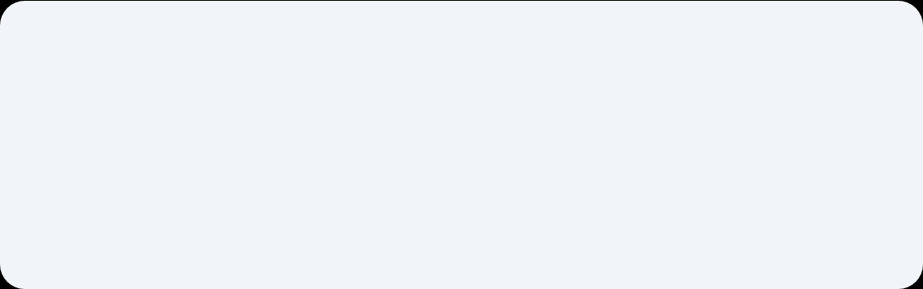
বাড়ির কাজ
ম্যালওয়্যার থেকে বাঁচার জন্য তুমি তোমার পিসিতে কী কী পদক্ষেপ নেবে? ৫টি পয়েন্ট লিখে আনবে।

